Slide 1
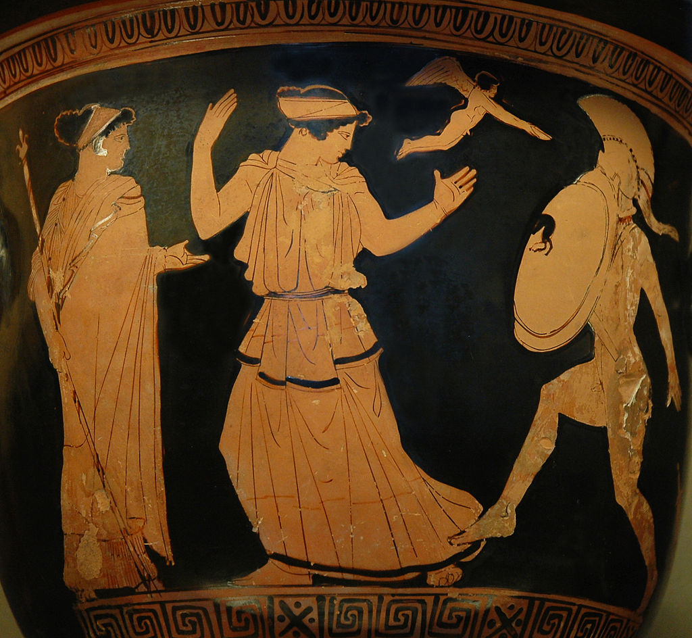

Slide 2
Saffo, fr. 16 Voigt (La cosa più bella)
Ο]ἰ μὲν ἰππήων στρότον, οἰ δὲ πέσδων,
οἰ δὲ νάων φαῖσ’ ἐπ[ὶ] γᾶν μέλαι[ν]αν
ἔ]μμεναι κάλλιστον, ἔγω δὲ κῆν’ ὄτ-
τω τις ἔραται.
πά]γχυ δ’ εὔμαρες σύνετον πόησαι
π]άντι τ[οῦ]τ’, ἀ γὰρ πολὺ περσ[κέθοισ]α
κάλ]λος [ἀνθ]ρώπων Ἐλένα [τὸ]ν ἄνδρα
τὸν] [πανάρ]ιστον

Slide 3
καλλ[ίποι]σ’ ἔβα ‘ς Τροίαν πλέο[ισα
κωὐδ[ὲ πα]ῖδος οὔδε φίλων το[κ]ήων
πάμπαν] ἐμνάσθ[η], ἀ[λλὰ] παράγαγ’ αὔταν
Κύπρις ἔραι]σαν
[ ]αμπτον γὰρ [
[ ] κούφως τ[ ]όη[.]ν̣
] νῦν Ἀνακτορί[ας ὀνὲ]μναι-
σ’ οὐ ] παρεοίσας,
τᾶ]ς [κ]ε βολλοίμαν ἔρατόν τε βᾶμα
κἀμάρυχμα λάμπρον ἴδην προσώπω
ἢ τὰ Λύδων ἄρματα [κἀν ὄπλοισι]
πεσδομ]άχεντας.

Slide 4
Alcuni un esercito di cavalieri, altri di fanti, altri di navi, dicono che sia la cosa più bella sulla nera terra; io ciò che ognuno ama. Ed è molto facile farlo capire a tutti: colei che di gran lunga superò in bellezza i mortali, Elena, avendo abbandonato il valorosissimo marito, andò per mare a Troia e non si ricordò affatto della figlia né dei cari genitori, ma Cipride la trascinò innamorata… Facilmente… Ora mi ha fatto venire in mente Anattoria, che non è qui. Di lei vorrei vedere il seducente passo e il lucente splendore del volto, più che i carri dei Lidi e i fanti in armi.

Slide 5
Alceo, fr. 283 Voigt
E sconvolse nel petto il cuore a Elena d’Argo, che folle per l’eroe troiano traditore degli ospiti con lui fuggì per mare, e in casa abbandonò la figlia e il talamo sontuoso del marito, indotta a cedere nell’animo all’amore, lei che nacque da Leda e Zeus… follia… e molti dei fratelli ha il nero suolo della piana di Troia, uccisi in guerra a causa sua, tra i carri rovesciati nella polvere molti guerrieri dallo sguardo vivido giacquero calpestati, atroce gioia al chiaro Achille. (trad. G. Nuzzo)

Slide 6
Stesicoro, fr. 15 Page
Oὐκ ἔστ’ ἔτυμος λόγος οὗτος,
οὐδ’ ἔβας ἐν νηυσὶν ἐυσσέλμοις
οὐδ’ ἵκεο πέργαμα Τροίας.
Non è vero questo discorso, non salisti su navi dai bei banchi, non giungesti alla rocca di Troia.

